Slide 1
Hematologiset potilaat ja verikeskus
Tomi Koski

Slide 2
Sädetys
Valkosoluttomuudesta huolimatta soluvalmisteisiin jää lymfosyyttejä
Normaalin immuunivasteen omaava henkilö tuhoaa itselleen vieraat solut
Jos immuunivaste on alentunut, alkavat vieraat lymfosyytit jakautua ja hylkiä potilasta → hengenvaarallinen käänteishyljintäreaktio (GvH)
Soluvalmisteen sädetys 25 Gy annoksella tuhoaa lymfosyyttien jakautumiskyvyn estäen GvH:n
Sädetys voi aiheuttaa soluvaurioita ja mm K⁺ ↑
Alle 25 kg lapset: valmiste max. 14 vrk, sädetyksestä alle 2 vrk
Punasoluvalmiste < 14 vrk → kelpoisuusaika 28 vrk → suositus mahd tuoreena (< 7 vrk)
Punasoluvalmiste ≥14 vrk → kelpoisuusaika 24 h

Slide 3
Sädetys
Autologinen kantasolujen siirron jälkeen vähintään 1 vuosi siirrosta
Allogeeninen kantasolujen siirron jälkeen vähintään 2 vuotta siirrosta
Joissain muissakin hematologisissa sairauksissa (TAYS: käytännössä kaikki)
Siirretyt lymfosyytit voivat elää elimistösssä jopa vuodenkin →
sädetyspäätös viimeistään silloin kuin siirtopäätös
mielellään heti diagnoosin yhteydessä

Slide 4
HLA- JA HPA –TYYPITETYT TROMBOSYYTIT
Valmisteiden valkosoluttomuus vähentänyt HLA-immunisaatioita, mutta silti mahdollinen esimerkiksi raskauden seurauksena
Immunisoituneella potilaalle, jolla huono siirtovaste valitaan HLA- ja/tai HPA-sopivia valmisteita
Muut siirtovastetta heikentävät syyt selvitettävä (esim. sepsis, suuri perna, käänteishyljintä, HIT)
Vaikeuttaa saatavuutta
Potilaan vasta-aineet tutkitaan ja tehdään HLA-/HPA-tyyitys
Veripalvelun lääkärin konsultaatio
Kerätään trombafereesillä

Slide 5
A potilaalle O kantasolut
Huom! Omaa vanhaa ryhmää kohti ei muodostu isoagglutiniineja (endoteeli!)
Kun ryhmä vaihtunut siirrytään uuden ryhmän mukaisiin valmisteisiin
Joskus vanha isoagglutiniini säilyy, vaika solut tarttuneet
Huom! Noudata kantasolujensiirtoyksikön ohjeita
Vaadi alkuperäiset ohjeet (ei oman sairaalan sairauskertomuksen kopio)!
 | Anti-A | Anti-B | A solut | B solut
Ennen | ++++ | - | - | ++++
Jälkeen | - | - | - | ++++

Slide 6
Autoimmuuni hemolyyttinen anemia (AIHA)
 | Tauti | Assosiaatio | DAT
Lämmin (75 - 90 %) | Primaari | Idiopaattinen (30 – 50 %) | IgG, (C3d)
 | Sekundaari | Lymphoproliferative diseases (20 %)
 |  | Lymfoproliferatiiviset taudit (20 %) Muut maligniteetit Infektiot Lääkkeet
Kylmä (10 – 25 %) | Primaari kylmähemagglutiniini tauti | B solujen klonaliteetti | C3d (IgG)
 | Sekundaari kylmähemagglutiniini tauti | Lymfoproliferatiiviset taudit Maligniteetit Infektiot
Donath- Landsteiner (harvinainen) | Paroksysmaalinen kylmä hemoglobinuria | Infektiot | Neg tai C3d
Seka-muotoinen | Primaari
 | Sekundaari | Reumataudit

Slide 7
Autoimmuuni hemolyyttinen anemia (AIHA)
USA
insidenssi : aikuiset 1:100 000
insidenssi: lapset 0,2:100 000
prevalenssi: 17:100 000
2/3 potilaista on yli 50 v

Slide 8
Auto-/alloadsorptio (ZZAP)
Punasolut käsitellään papaiinilla ja DTT:llä (ditiotreitoli)
Vasta-aineet irtoavat punasolujen pinnalta
Papain tuhoaa: M, N, S, s, Fyª, Fy^{b}, Ytª, Ch, Rg, Pr, Tn, Mg, Miª/Vw, Clª, Jeª, Nyª, JMH, In^{b}, Ge (poikkeus Ge4)
DTT tuhoaa: Ytª, JMH, Knª, McCª, Ykª, LWª, LW^{b}, Kell, Lutheran, Dombrock, Cromer
→näihin kohdistuvat vasta-aineet eivät adsorboidu
→alloadsorptiossa täytyy ottaa huomioon muut potilaalle vieraat antigeenit
Autovasta-aineet tarttuvat helposti käsiteltyihin punasoluihin
Toistetaan yleensä kerran tai kaksi

Slide 9
Vasta-aineen auto-/alloadsorptio (ZZAP)
Autoadsorptio:
Potilaan omat punasolut
Siirretyt punasolut voivat adsorboida vasta-aineita→ väärä negatiivinen tunnistus
Tarvitaan paljon näytettä
Alloadsorptio:
ZZAP tuhoaa monet kliinisesti merkittävät antigeenit (poikkeuksena esim. Colton, Rh, Kidd) →
Rh ja Kidd tyypiltään potilaan kaltaiset luovuttajat

Slide 10
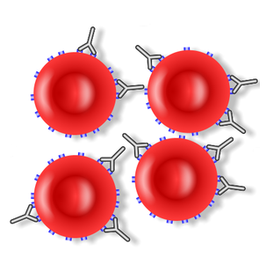
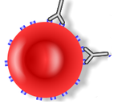
Potilaan plasma: DAT positiiviset punasolut ( allo- and autovasta-aineet)
Allovasta-aine
Autovasta-aine

Slide 11
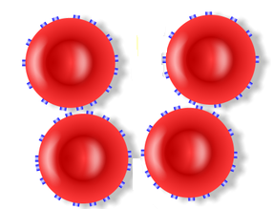
Punasolujen pinnalta käsitellään, jolloin osa antigeeneista tuhoutuu ja autovasta-aineiden adsorptio helpottuu
z
ZZAP
z
z
z
Solut pestään
Supernatantti poistetaan huolellisesti laimenemisen estämiseksi
Käsitellyt solut jaetaan osiin

Slide 12
Lisää plasma käsiteltyihin punasoluihin
z
z
z
+
z

Slide 13
Autovasta-aineet adsorptoituvat
z
z
z
z
z

Slide 14
Toistetaan kerran tai kaksi
z
z
+
z
z

Slide 15
Plasmaan jää allovasta-aineet
z
z
z
z
z
Seulonta
Tunnistus
Sopivuuskoe

Slide 16
Autoadsorptio: hiljattain siirretyt punasolut
z
z
+
z
z
z
z

Slide 17
Siirretyt punasolut adsorboivat siirrettyjä punasoluja
Väärä negatiivinen tunnistus
z
z

Slide 18
Auto-/alloadsorptio ei ole aina helppoa
Työläs
Vie aikaa
Ei aina onnistu
Harkitse feno-/genotyypitettyjen punasolujen käyttöä
tutkitaan mitä allovasta-aineita potilas voisi muodostaa (vain osa mahdollisuuksista tutkitaan)
Vasta-aineet adsorboidaan vain näytteestä – ei potilaasta

Slide 19
Kylmä AIHA
Allo/autoadsorptio
Vaihtoehto 1
Pidä näyte 37 °C:ssa kunnes plasma ja solut eroteltu
Käytä esilämmitettyjä reagensseja ml. pesuliuokset
Käytä anti-IgG (väritön) polyspesifisen reagenssin (vihreä) sijaan
Vaihtoehto 2
Inkuboi näytettä + 4 °C:ssa tunnin ajan
Sekoita näytettä esim. 15 minuutin ajan
Erota näyte (usein lievästi hemolyyttinen)
Verifiointi ei Fimlabissa viety loppuun

Slide 20
Sopivan veren löytäminen ei ole aina helppoa
Valitse vähiten epäsopivat yksiköt
Valitse autokontrollia heikommat yksiköt ???
Onko mahdollista, että potilas olisi immunisoitunut
Muista:
”On parempi, että potilas kuolee hemolyyttiseen verensiirtoreaktioon kuin veren puutteeseen”
Mutta… anemia on usein kehittynyt hitaasti, jolloin verensiirtoa ei aina tarvita
Vakavat hemolyyttiset verensiirtoreaktiot ovat harvinaisia

Slide 21
Erytrosytafereesi ja sirppisoluanemia
Sirppisoluanemiakriisi (mikrotrombit, kudosvaurio hapenpuutteen vuoksi)
esim. keuhkokriisi, aivoverenkiertohäiriö, retinainfarkti jne (akuutti)
Riskiä lisäävät mm. leikkaukset, raskaus (profylaksia!)
Lapsilla ja nuorilla vaarana aivoverenkiertohäiriöit
Muodostavat helposti punasoluja
tulehdusreaktio
etniset erot
runsaat verensiirrot

Slide 22
Erytrosytafereesi ja sirppisoluanemia
Tavoitteena korvata sirppisolut verenluovuttajan normaaleilla punasoluilla
esim. HbS solujen osuus 100 % → 20%
parantaa hapenkuljetusta
vähentää hemolyysiä
ei lisää rautakuormaa kuten toistuvat punasolujen siirrot
korjaa elinvaurioita
Vaatii runsaasti punasoluja (aikuiset 8 – 10 yks., lapset 4 – 8 yks.)
Alloimmunisoitumisriski ellei valita fenotyypiltään vastaavia luovuttajia (etniset erot)
Toistaiseksi HUS:ssa hyvässä yhteistyössä Veripalvelun kanssa
Suomessa siirretty 400 punasoluyksikkö ja annettu 45 hoitoa
5 aikuista toistuvassa hoidossa ja 4 lasta ja 1 aikuinen lyhyessä hoidossa

Slide 23
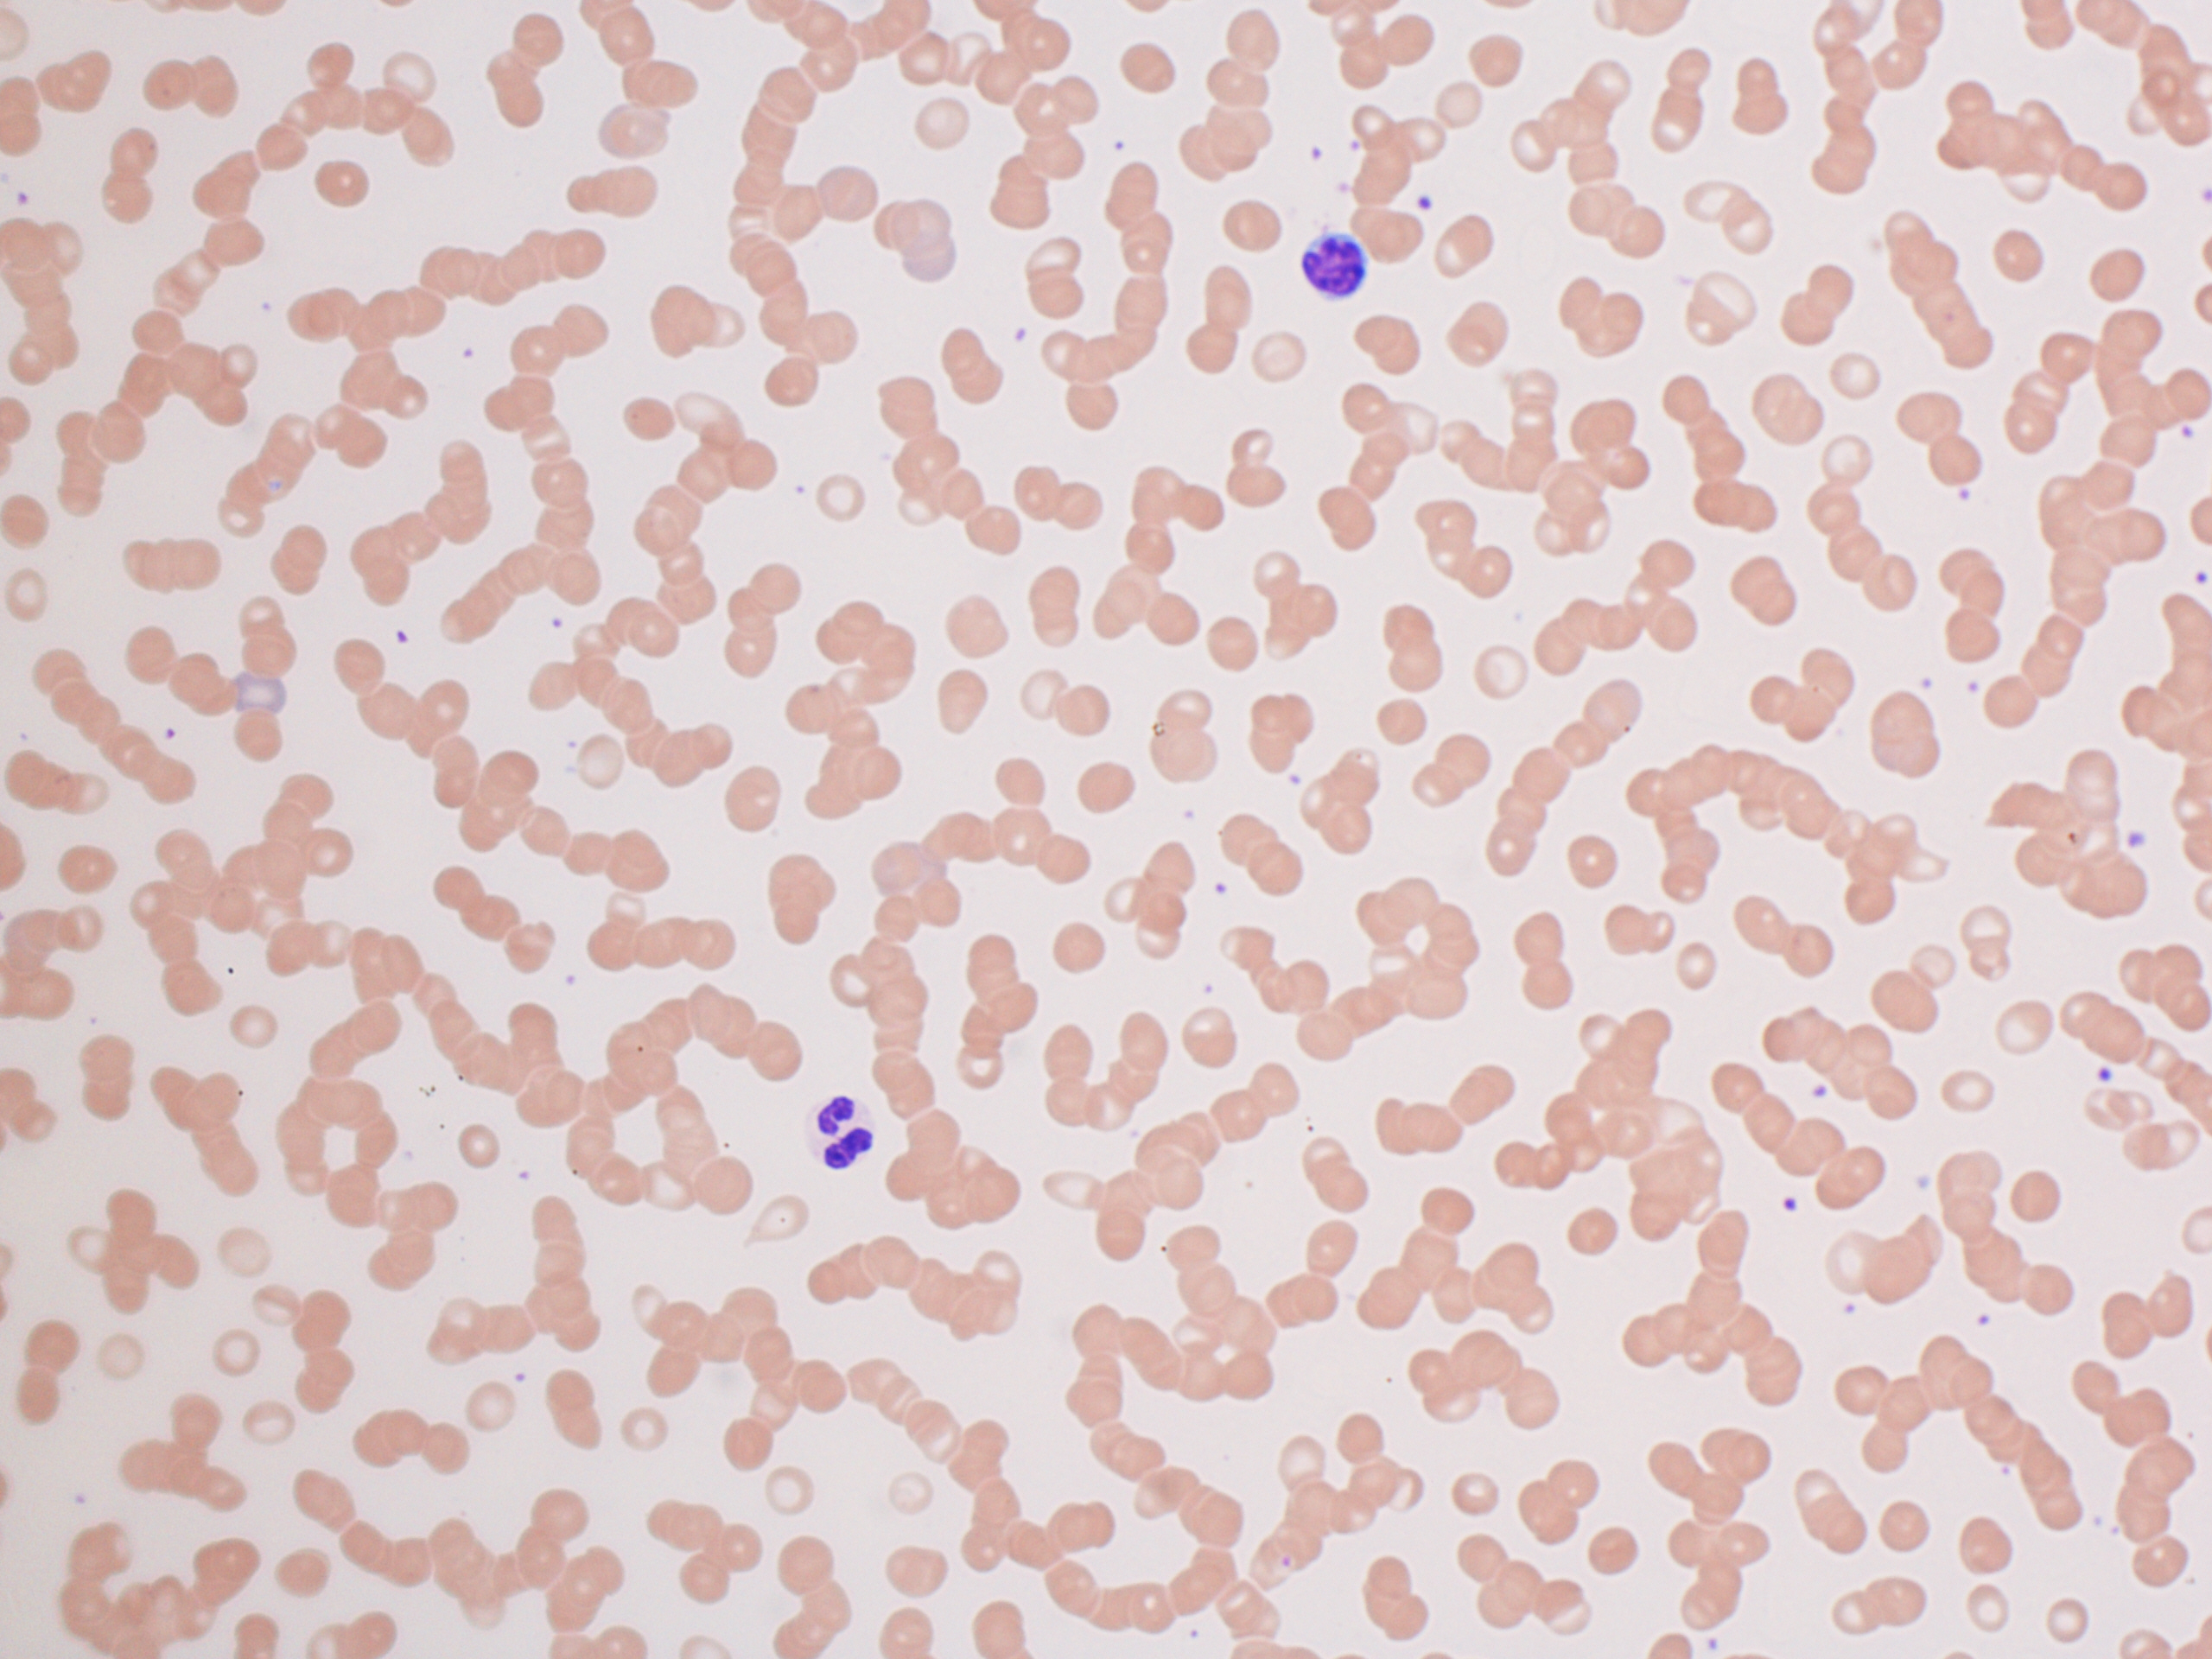
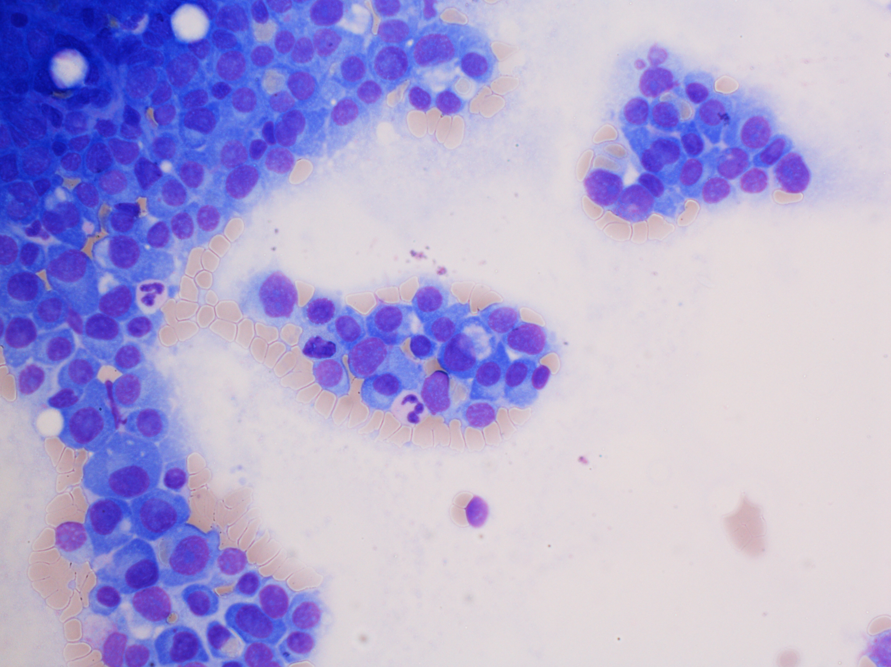
Daratumabi eli anti-CD38
myelooman hoito on kehittynyt viime vuosina
myeloomasolut ovat CD38 positiivisia → anti-CD38 hoitona
daratumabi on IgG1k anti-CD38 monoklonaalinen vasta-aine
myös punasolut ovat heikosti CD38 positiivisia → vaikeuksia
Käyttö: relaboitunut tai refraktaari tauti
Voidaan antaa kunnes progressio
Näkyy plasmassa jopa 6 kk hoidon lopettamisesta

Slide 24
Daratumabi eli anti-CD38
reagoi sekä seulontasolujen kanssa että sopivuuskokeessa
näyttää panagglutiniinilta
DTT tuhoaa CD38-molekyylin (hajoittaa disulfidi sillat)
Helppo toteuttaa (vain Veripalvelussa ja Fimlabissa)
Soluja inkuboidaan 0,2 M DTT:n kanssa + 37 °C 30 minuuttia
Solut pestään 4 kertaa
Tuhoaa myös mm. Kell ja LW –veriryhmäjärjestelmien antigeenit
anti-K ei löydy seulonnassa, siirretään K neg (Kpa neg ja Ula neg) punasoluja
Jos lääkepitoisuus on pieni, voi tutkimukset onnistua koeputkimenetelmällä
Ennen hoitoa potilas fenotyypitetään laajasti (tarvittaessa Rh, Kell, Kidd, Duffy ja Ss –fenotyypiltään sopivia veriä kiiretilanteessa)
Hyvä yhteistyö hoitoyksikön ja verikeskuksen (Veripalvelun välillä)
hoidon aloittamisesta ilmoitettava hyvissä ajoin etukäteen

